Slide 1
→ Anteil SARI und COVID-19-Diagnosen mit SARI an allen Patienten (insgesamt und innerhalb einer Altersgruppe) → Anteil SARI und COVID-19-Diagnosen mit SARI an allen ITS-Patienten (insgesamt und innerhalb einer Altersgruppe) ! Neu aufgenommene Patienten, die intensivmedizinisch behandelt wurden, KEINE aktuell auf Intensiv liegenden Patienten ! Möglicherweise etwas mehr COVID-19-Intensivpatienten als D-weit wegen designierter COVID-19-Kliniken im Sentinel
ICOSARI-KH-Surveillance (72 Kliniken im ICOSARI-Sentinel)

Slide 2
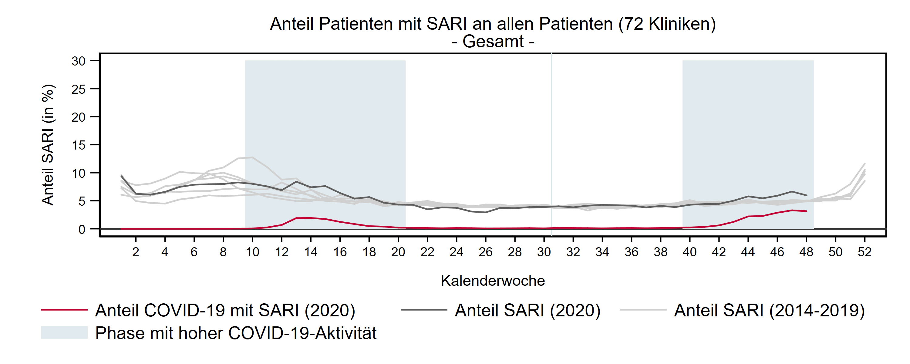
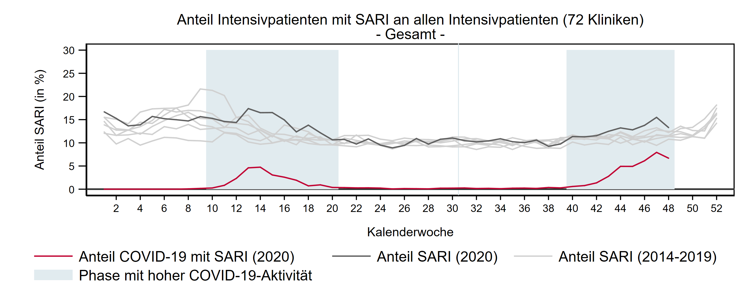
← Gesamt
← Intensiv
Notes:
Phase mit hoher COVID-19 Aktivität:
-Anteil COVID-19 an SARI-Fällen >10%
-Positivenrate an Labormeldungen >1,5%
Senkrechter Strich (KW 30/31): Einführung der freiwilligen (später z.T. verpflichtenden Testungen bei Reiserückkehrern)
Interessant, weil:
KEIN Sprung beim Anteil COVID-19-Patienten zu sehen, da nicht von D-weiten Testkriterien abhängig
nur schwere Fälle
sentinel-weites Aufnahmescreening

Slide 3
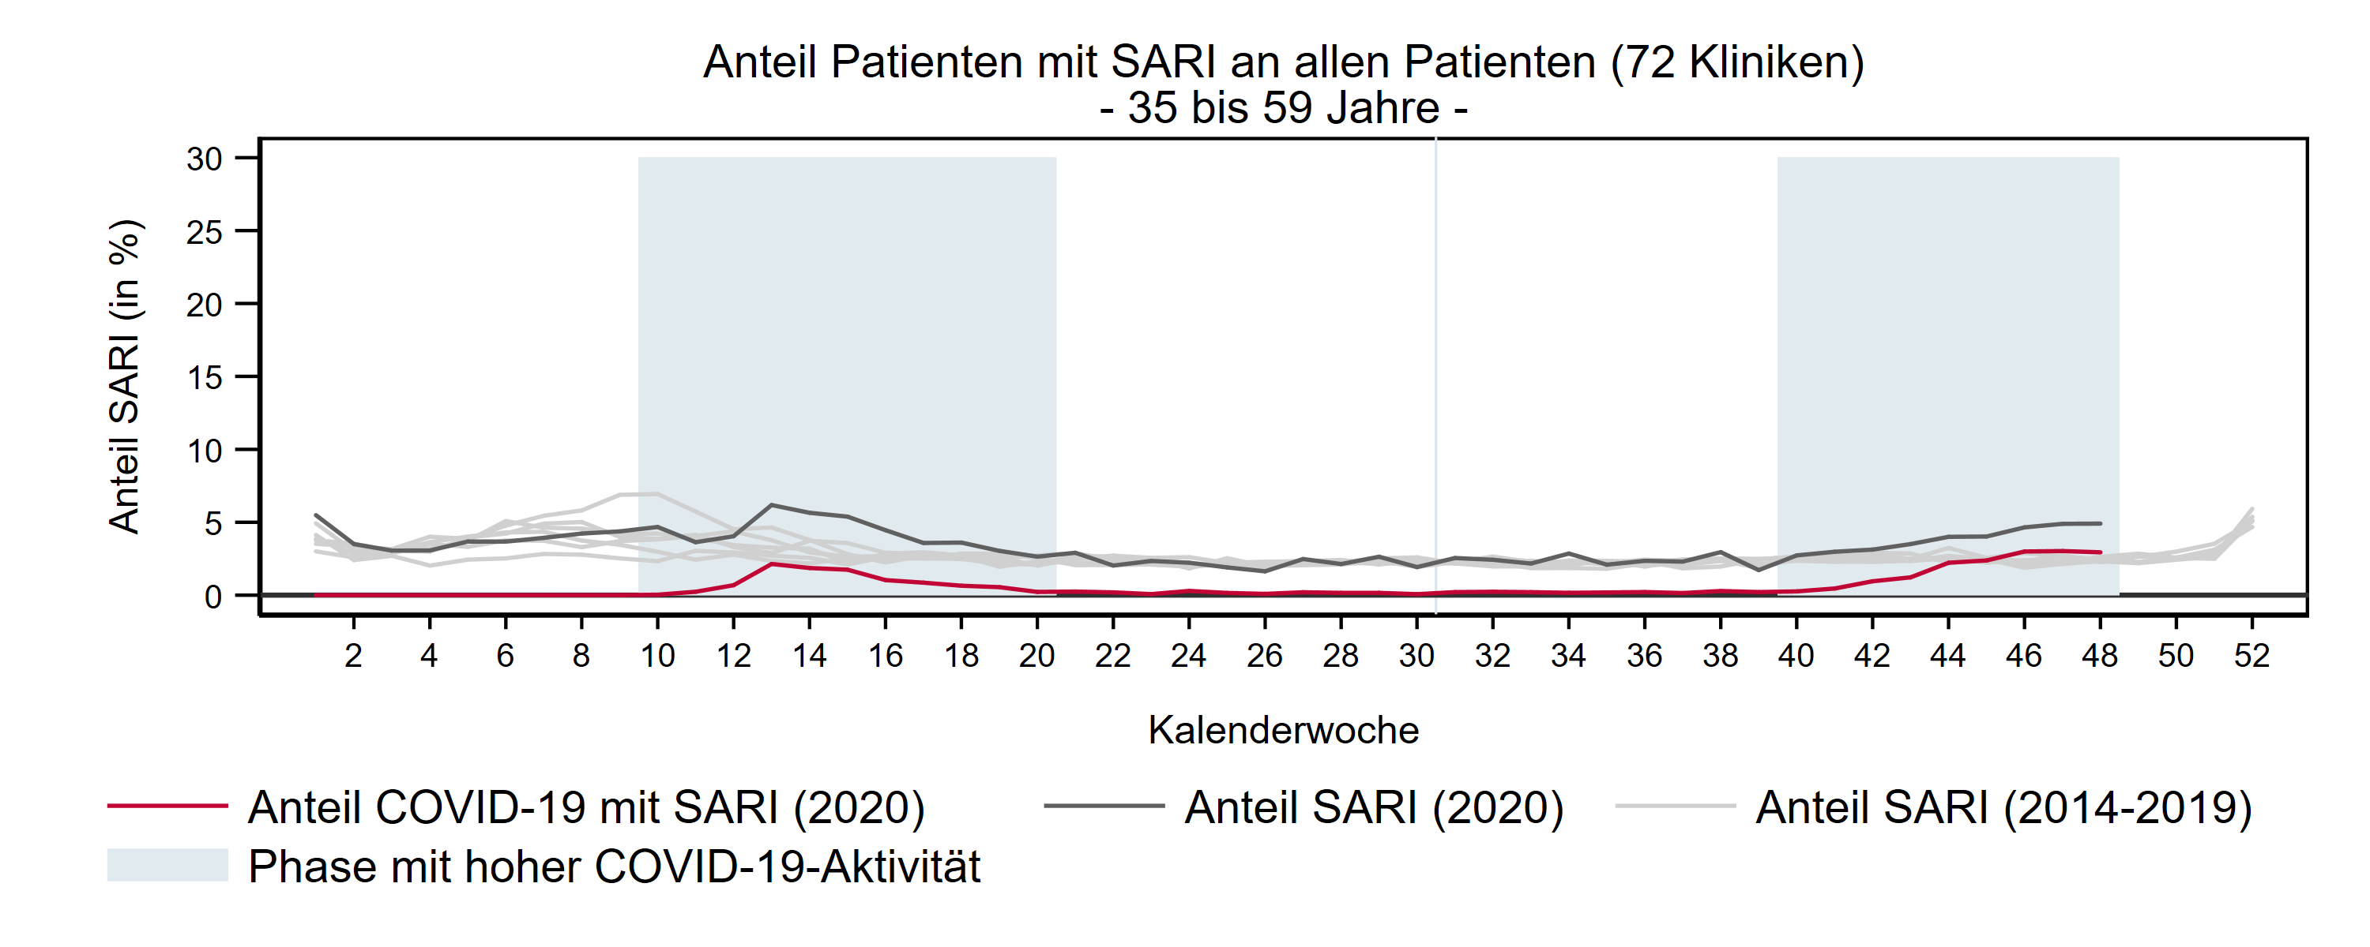
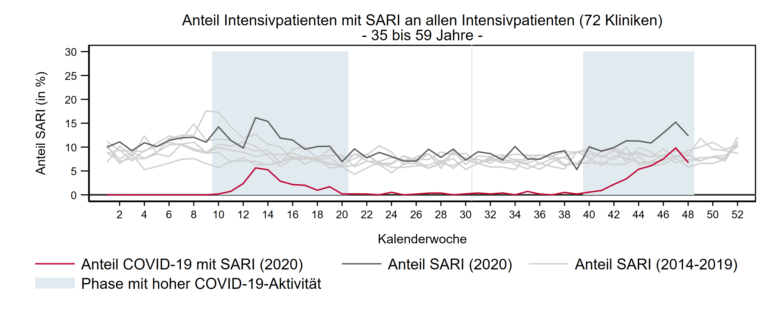
← Gesamt
← Intensiv
Notes:
Phase mit hoher COVID-19 Aktivität:
-Anteil COVID-19 an SARI-Fällen >10%
-Positivenrate an Labormeldungen >1,5%
Senkrechter Strich (KW 30/31): Einführung der freiwilligen (später z.T. verpflichtenden Testungen bei Reiserückkehrern)
Interessant, weil:
KEIN Sprung beim Anteil COVID-19-Patienten zu sehen, da nicht von D-weiten Testkriterien abhängig
nur schwere Fälle
sentinel-weites Aufnahmescreening

Slide 4
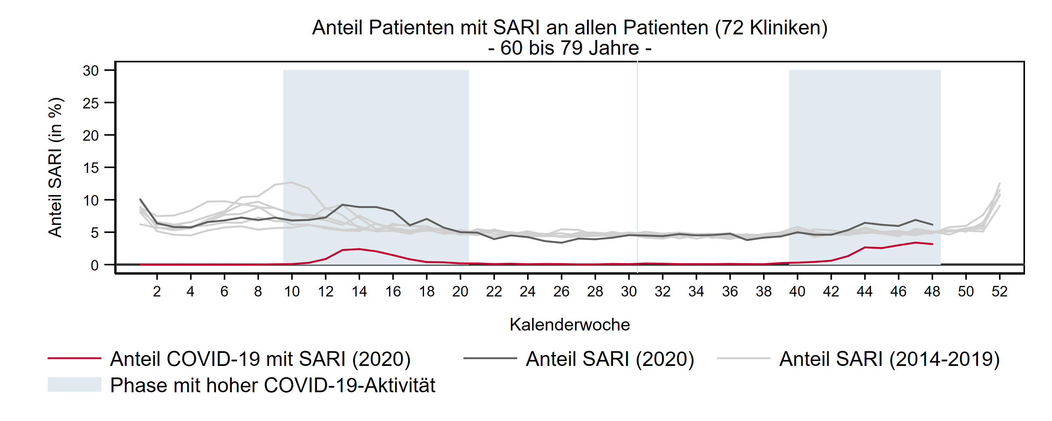
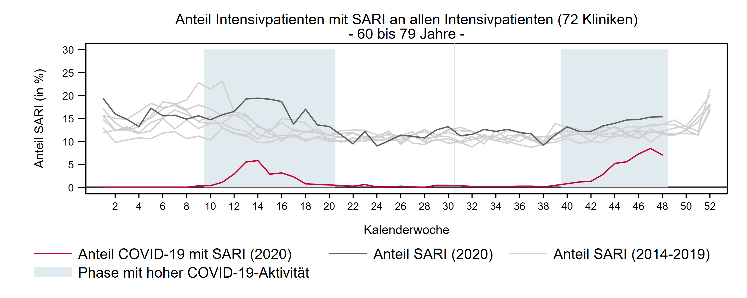
← Gesamt
← Intensiv
Notes:
Phase mit hoher COVID-19 Aktivität:
-Anteil COVID-19 an SARI-Fällen >10%
-Positivenrate an Labormeldungen >1,5%
Senkrechter Strich (KW 30/31): Einführung der freiwilligen (später z.T. verpflichtenden Testungen bei Reiserückkehrern)
Interessant, weil:
KEIN Sprung beim Anteil COVID-19-Patienten zu sehen, da nicht von D-weiten Testkriterien abhängig
nur schwere Fälle
sentinel-weites Aufnahmescreening

Slide 5
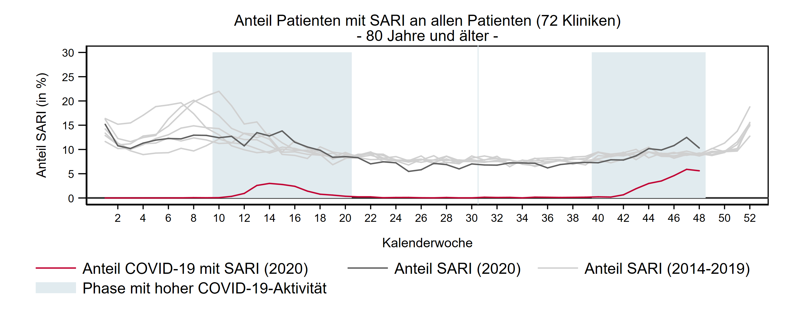
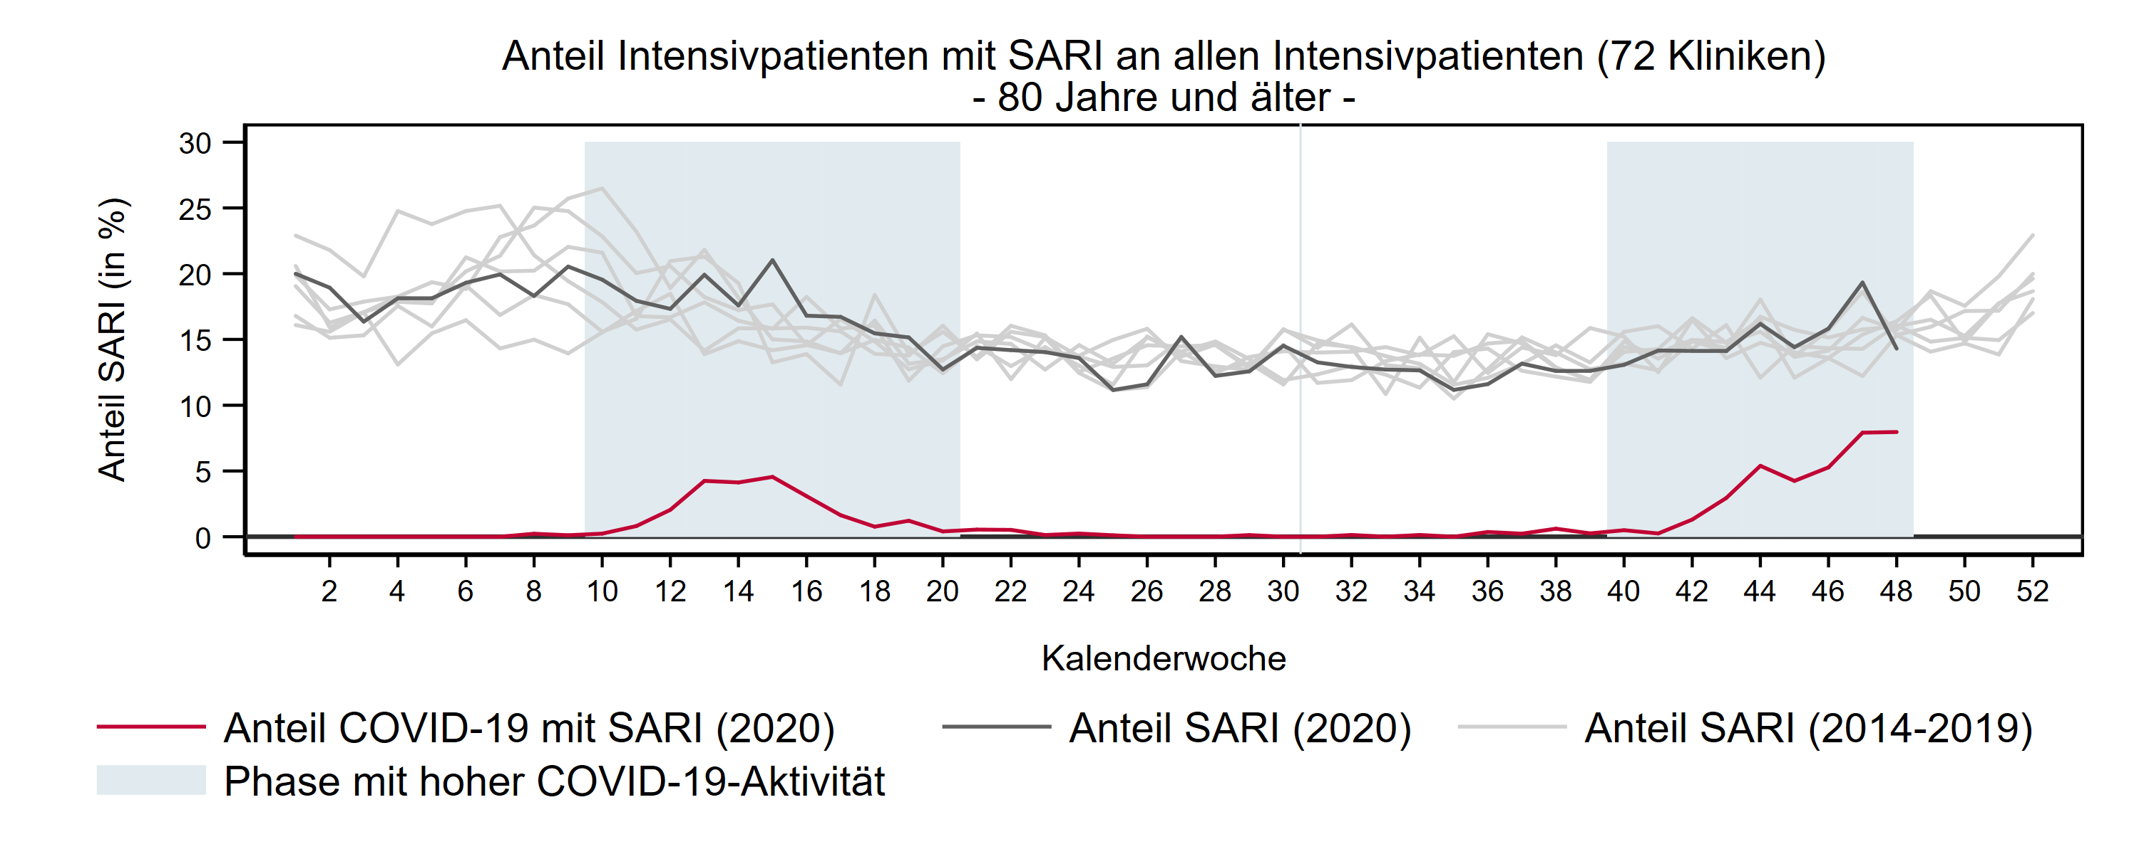
← Gesamt
← Intensiv
Notes:
Phase mit hoher COVID-19 Aktivität:
-Anteil COVID-19 an SARI-Fällen >10%
-Positivenrate an Labormeldungen >1,5%
Senkrechter Strich (KW 30/31): Einführung der freiwilligen (später z.T. verpflichtenden Testungen bei Reiserückkehrern)
Interessant, weil:
KEIN Sprung beim Anteil COVID-19-Patienten zu sehen, da nicht von D-weiten Testkriterien abhängig
nur schwere Fälle
sentinel-weites Aufnahmescreening

Slide 6
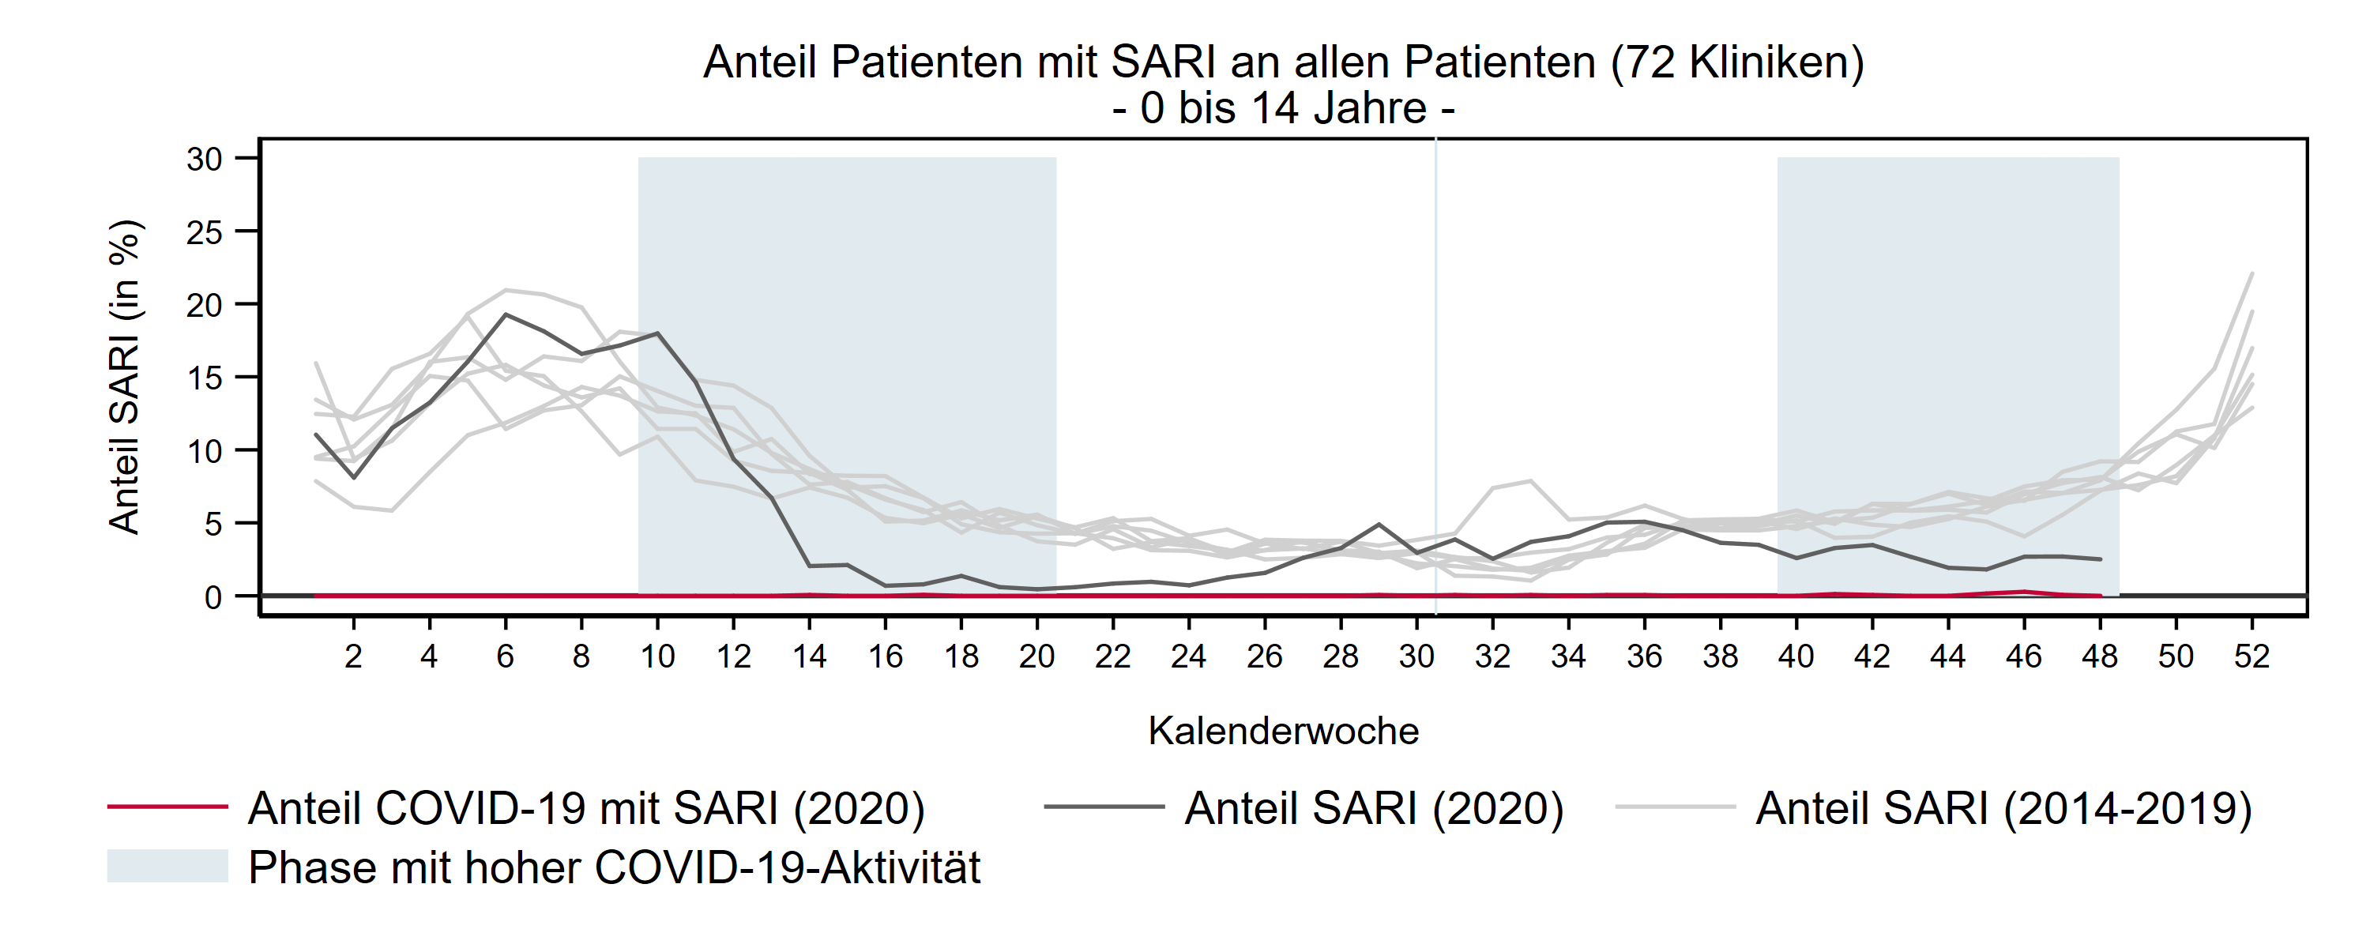
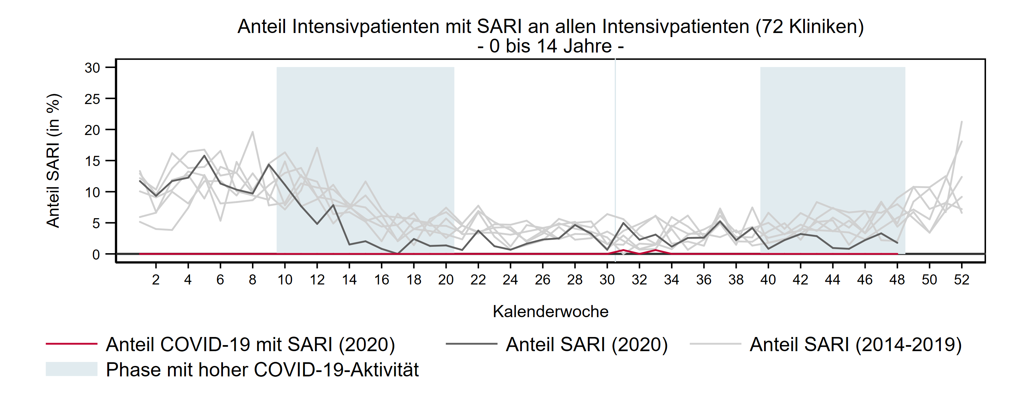
← Gesamt
← Intensiv
Notes:
Phase mit hoher COVID-19 Aktivität:
-Anteil COVID-19 an SARI-Fällen >10%
-Positivenrate an Labormeldungen >1,5%
Senkrechter Strich (KW 30/31): Einführung der freiwilligen (später z.T. verpflichtenden Testungen bei Reiserückkehrern)
Interessant, weil:
KEIN Sprung beim Anteil COVID-19-Patienten zu sehen, da nicht von D-weiten Testkriterien abhängig
nur schwere Fälle
sentinel-weites Aufnahmescreening

Slide 7
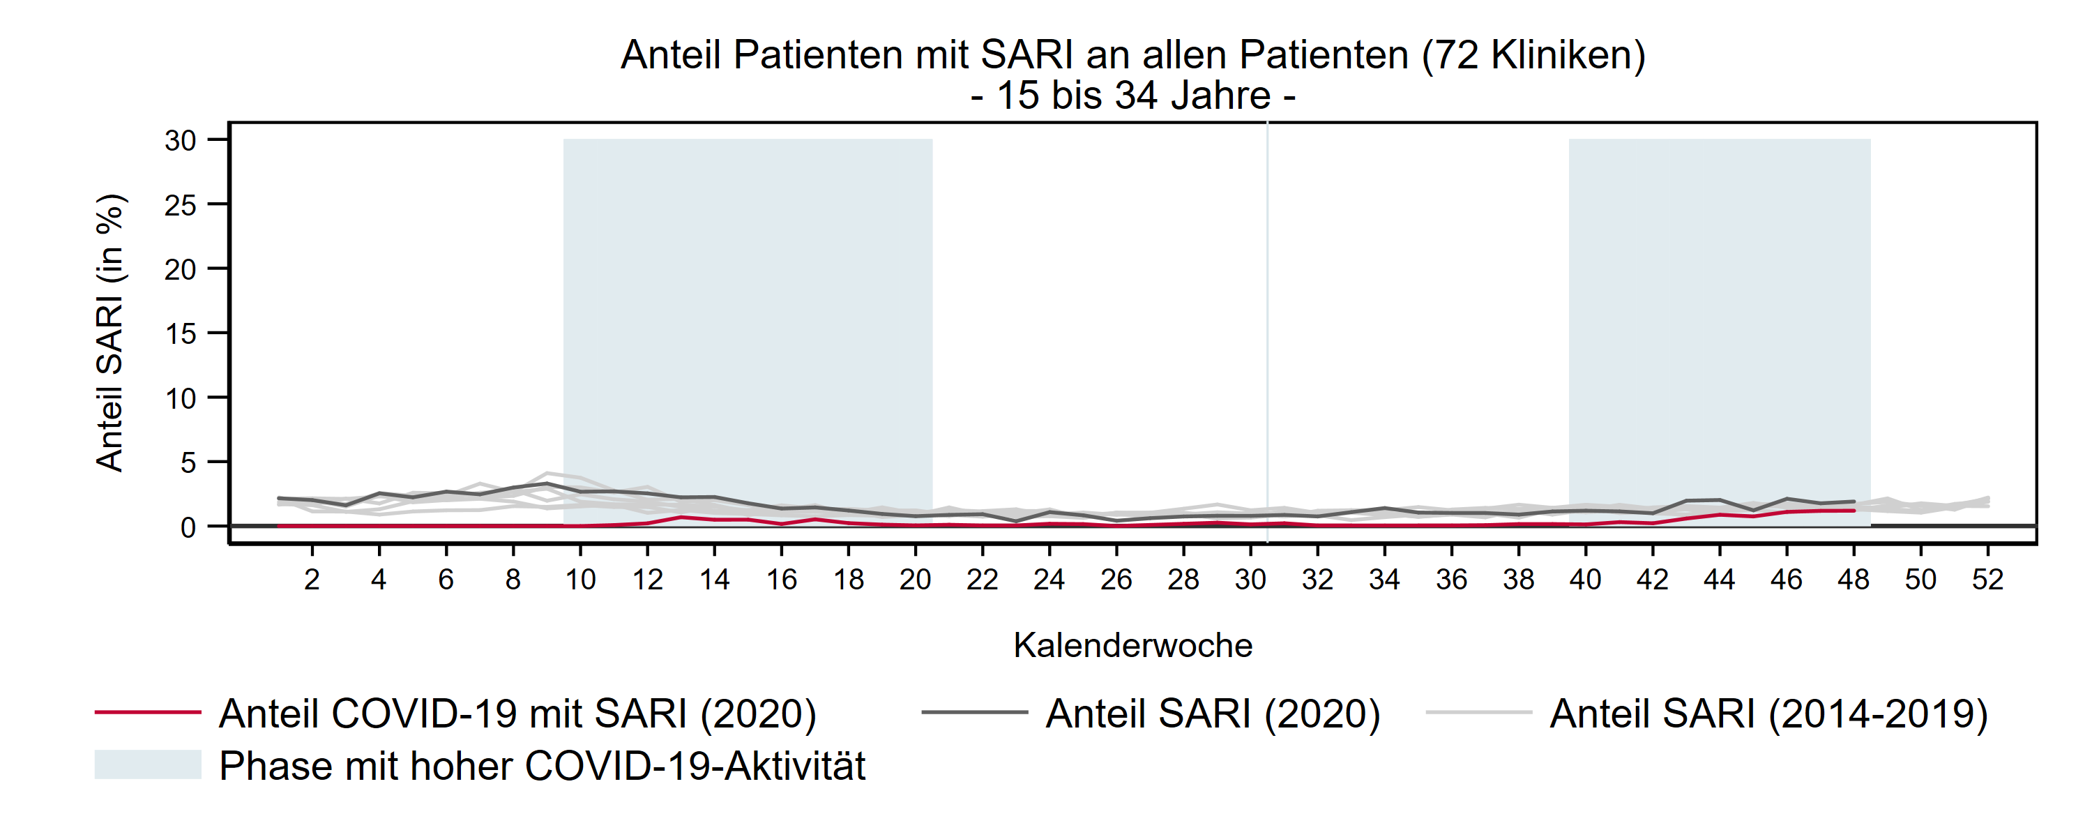
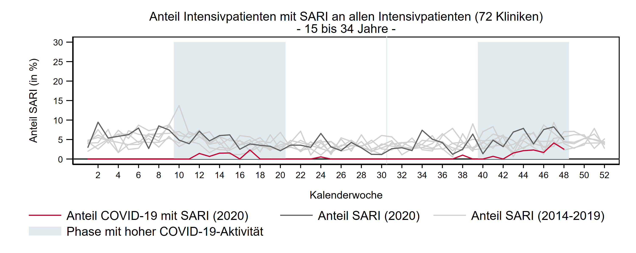
← Gesamt
← Intensiv
Notes:
Phase mit hoher COVID-19 Aktivität:
-Anteil COVID-19 an SARI-Fällen >10%
-Positivenrate an Labormeldungen >1,5%
Senkrechter Strich (KW 30/31): Einführung der freiwilligen (später z.T. verpflichtenden Testungen bei Reiserückkehrern)
Interessant, weil:
KEIN Sprung beim Anteil COVID-19-Patienten zu sehen, da nicht von D-weiten Testkriterien abhängig
nur schwere Fälle
sentinel-weites Aufnahmescreening

